Slide 1

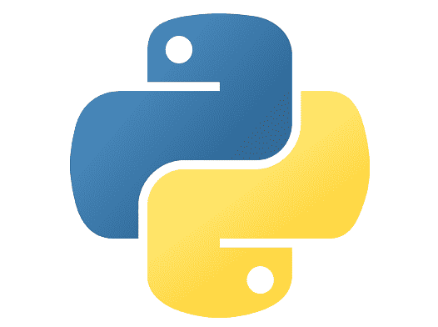
PROGRAMOVÁNÍ V JAZYCE PYTHON
JAK SE TVOŘÍ PROGRAM V PYTHONU
1

Slide 2
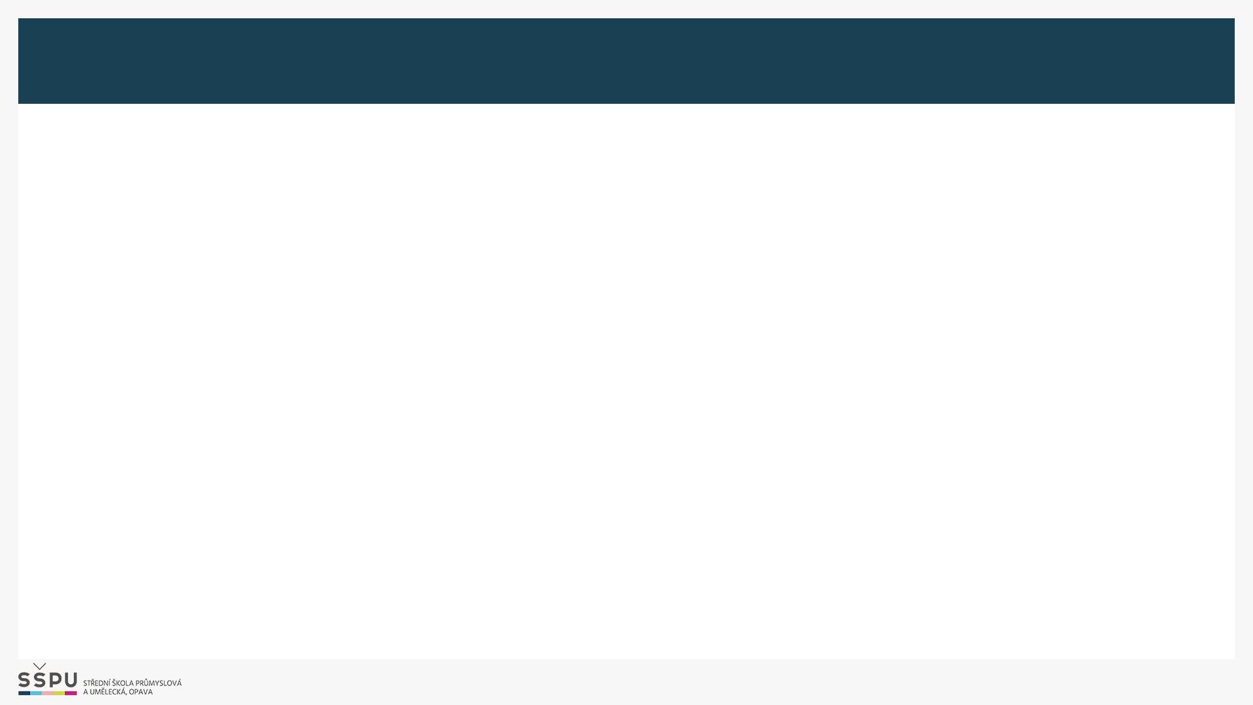
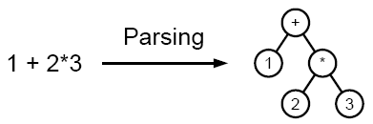
Formální a přirozené jazyky
PŘIROZENÉ JAZYKY
FORMÁLNÍ JAZYKY
jazyky, kterými hovoří lidé
čeština, angličtina, němčina
lze popsat slovní zásobou a gramatikou
jazyky sestavené pro určitý účel
matematika, chemie, programování
mají přísná pravidla pro skladbu (syntax)
jednoznačnost
přesnost
mnohoznačnost
emocionálnost
stručnost
nadbytečnost
PARSING ("parsování") = proces syntaktické analýzy, kdy se vstupní text rozděluje na posloupnost tokenů - elementárních nositelů významu v rámci daného formálního jazyka
PROGRAMOVÁNÍ V JAZYCE PYTHON
JAK SE TVOŘÍ PROGRAM V PYTHONU
1

Slide 3
Program a jeho části
PROGRAM = posloupnost instrukcí, které určují, jak má být proveden výpočet (matematický i symbolický)
VSTUP
number = int(input("Zadej číslo: "))
INPUT
VÝSTUP
print(f'Mocnina: {number * number}.')
OUTPUT
PŘIŘAZENÍ
result = number * 10
ASSIGNMENT
+
-
+
-
PODMÍNKA
if x % 2 == 0:
print(x, "je sudé")
else:
print(x, "je liché")
CONDITION
OPAKOVÁNÍ
for number in range(20):
if number % 2 == 0:
print(number, end=" ")
REPETITION
PROGRAMOVÁNÍ V JAZYCE PYTHON
JAK SE TVOŘÍ PROGRAM V PYTHONU
1

Slide 4

Ladění programu
DEBUGGING = proces vyhledávání a opravy chyb v programu
Formální chyby (syntax errors)
porušení pravidel zápisu programovacího jazyka - syntaxe
např. nesprávné zadání klíčových slov, počtu argumentů atd.
chybová hlášení již během překladu programu
Běhové chyby (runtime errors)
mimořádné chyby, které se projeví až při běhu programu
např. dělení nulou, nevhodný vstupní údaj, neexistující soubor atd.
předvídáme a ošetřujeme pomocí tzv. výjimek (exceptions)
Významové chyby (semantic errors)
chyby v logické úvaze, nezamýšlené chování programu
např. chybné sestavení matematického výrazu, podmínky atd.
neodhalí je překladač, zjišťují se během testování programu
TDD (Test Driven Development) = programování řízené testy
PROGRAMOVÁNÍ V JAZYCE PYTHON
JAK SE TVOŘÍ PROGRAM V PYTHONU
1

Slide 5
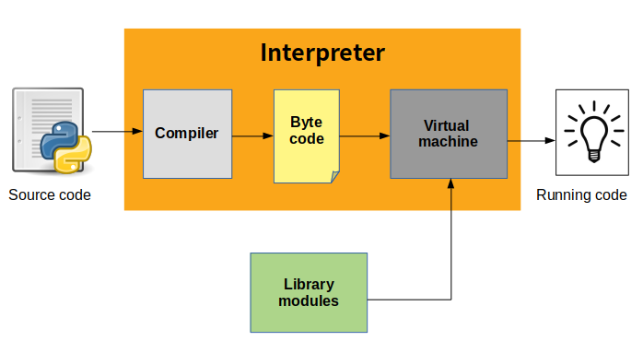
Programovací jazyk Python
PYTHON je skriptovací programovací jazyk vyšší úrovně
IMPLEMENTACE PYTHONU
vyvíjen jako multiplatformní open source
nabízí dynamickou kontrolu datových typů
podporuje různá programovací paradigmata (procedurální, imperativní, objektově orientované, funkcionální programování)
CPython - nejrozšířenější a standardní implementace v jazyce C
Jython - implementace v jazyce Java, umožňuje běh v prostředí JVM, vzájemná kompatibilita knihoven
IronPython - implementace pro prostředí .NET, vyvíjí Microsoft
Cython - transkompiler překládá zdrojový Python kód do jazyka C, poté kompilován do binárního kódu - výsledkem je rychlý spustitelný program
PyPy - alternativní interpret jazyka zaměřený na vyšší výkon
Python Interpreter
PVM Python Virtual Machine
kompilace
~.pyc
interpretace
~.py
PROGRAMOVÁNÍ V JAZYCE PYTHON
JAK SE TVOŘÍ PROGRAM V PYTHONU
1

Slide 6
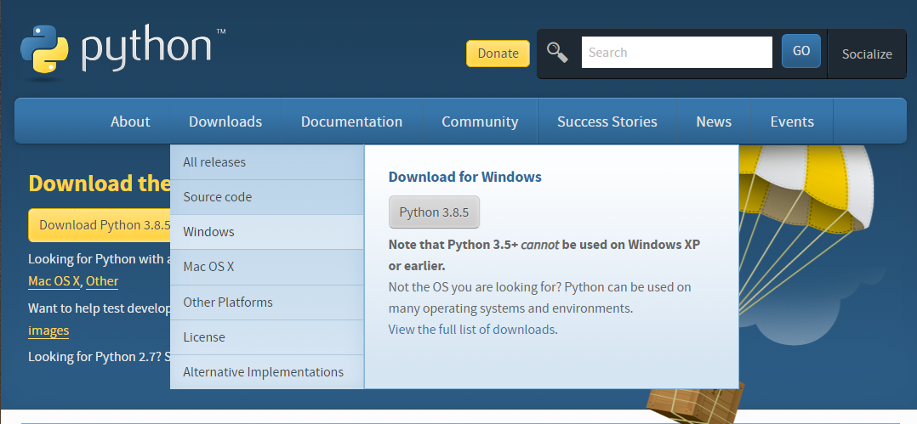
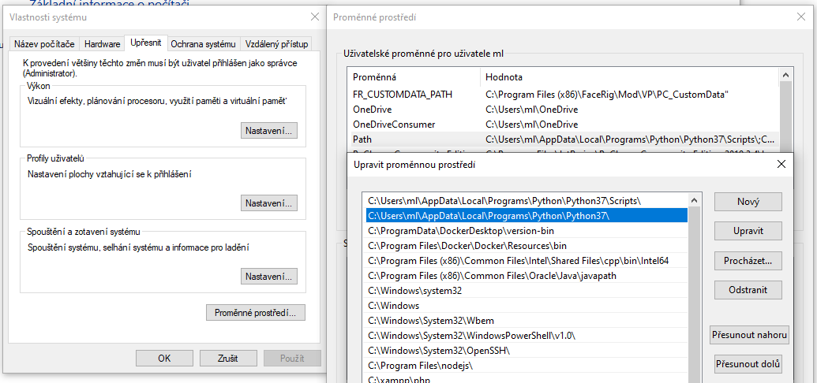
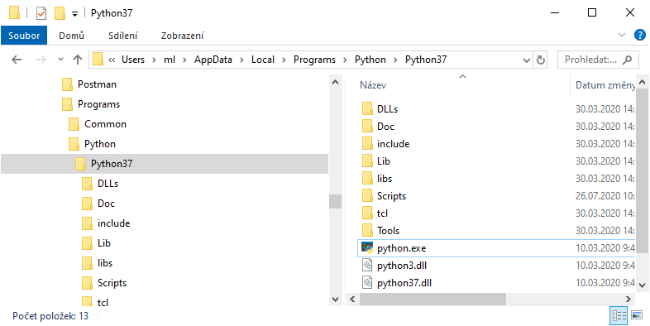
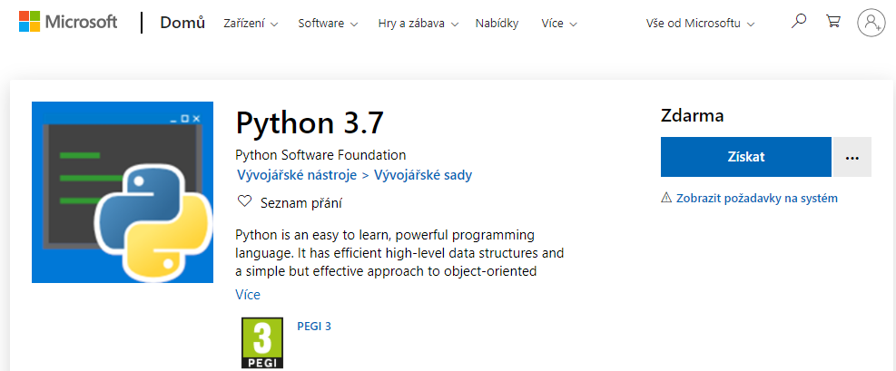
Instalace Pythonu
SOUČÁSTI INSTALACE
interpret Pythonu
interaktivní konzola IDE (Python Shell)
interaktivní vývojové prostředí IDLE
pip - instalátor balíčků (knihoven) pro Python
další utility - easy_install, sphinx-quickstart
nadstavba Coconut pro 'funkcionální' programování
PROGRAMOVÁNÍ V JAZYCE PYTHON
JAK SE TVOŘÍ PROGRAM V PYTHONU
1

Slide 7
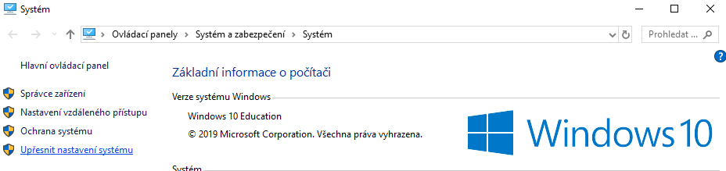
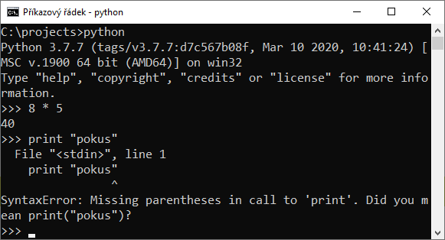
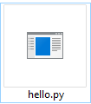
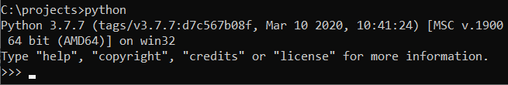

Interpret Pythonu
NASTAVENÍ CESTY (PATH) K INTERPRETU
Interaktivní režim (shell mode)
Kontextové menu Tento počítač | Vlastnosti
Ukončení interaktivního režimu
příkazem exit()
klávesovou zkratkou CTRL + Z
Programový režim (program mode)
OVĚŘENÍ SPUŠTĚNÍ INTERPRETU
PROGRAMOVÁNÍ V JAZYCE PYTHON
JAK SE TVOŘÍ PROGRAM V PYTHONU
1

Slide 8
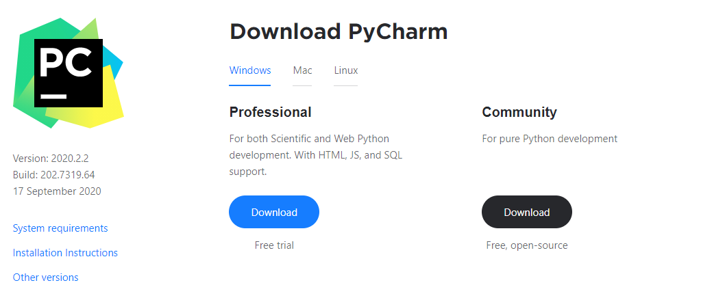
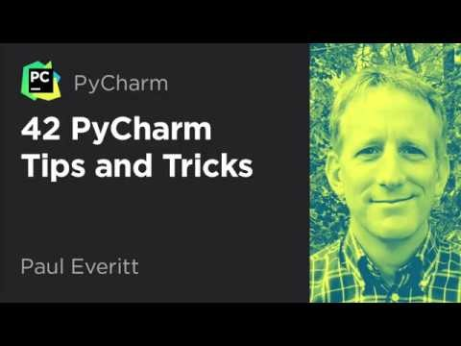


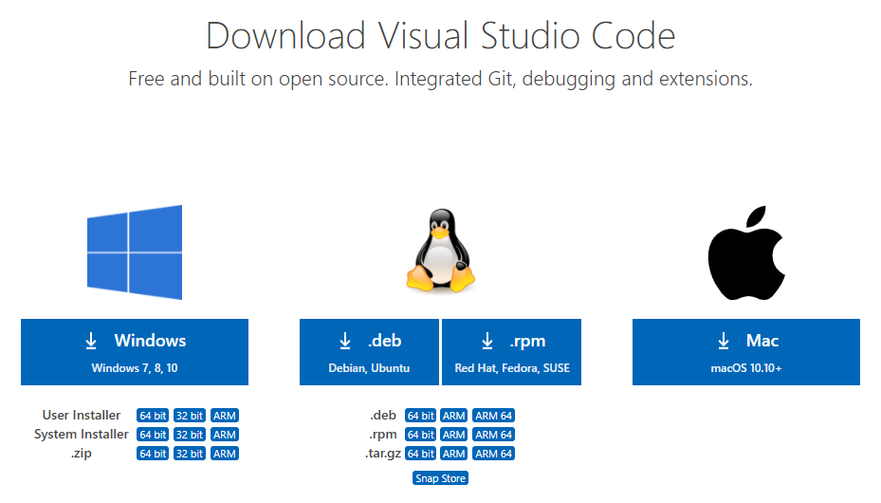
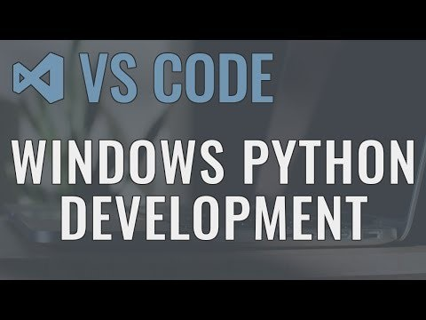

IDE pro Python
https://www.jetbrains.com/pycharm/download
https://code.visualstudio.com/Download
PROGRAMOVÁNÍ V JAZYCE PYTHON
JAK SE TVOŘÍ PROGRAM V PYTHONU
1

Slide 9
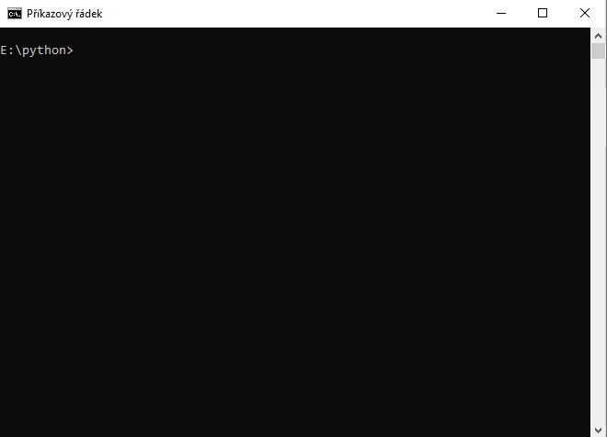
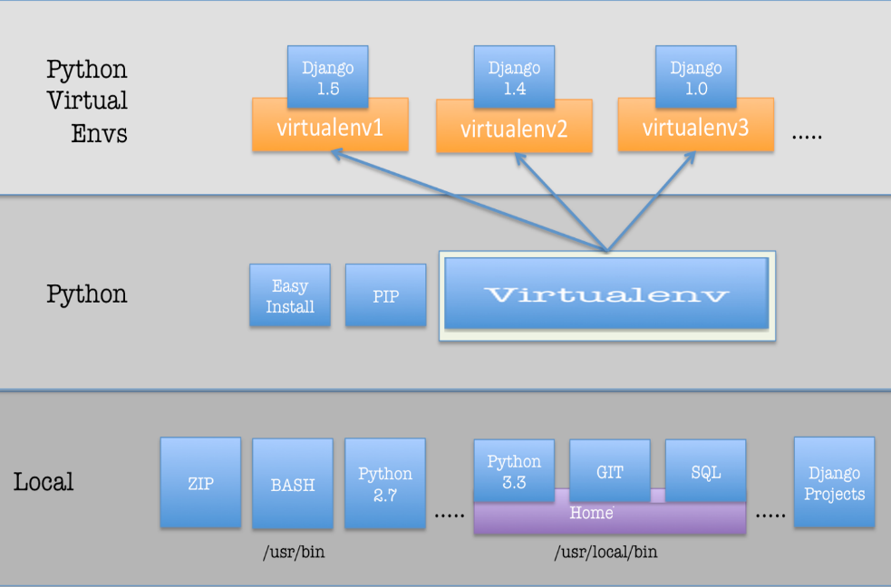
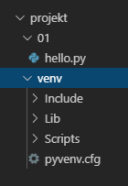
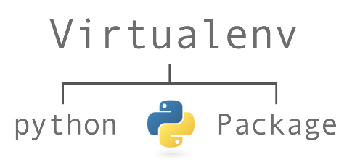
Python Virtual Environment
CO JE PYTHON VIRTUAL ENVIRONMENT?
Vytvoření virtuálního prostředí (Windows)
Jedná se o oddělené prostředí pro Python, umožňující instalovat různé knihovny, které jsou aktivní jen uvnitř tohoto prostředí.
Instalace knihoven nezasahuje do systémového nastavení, ani do jiných virtuálních prostředí.
Je takto možné oddělit jednotlivé projekty; v každém prostředí mohou být nainstalované jiné verze knihoven.
V případě nějaké chyby je možné adresář s virtuálním prostředím smazat a snadno vytvořit znovu.
PROGRAMOVÁNÍ V JAZYCE PYTHON
JAK SE TVOŘÍ PROGRAM V PYTHONU
1

Slide 10

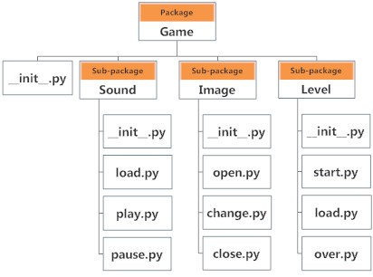
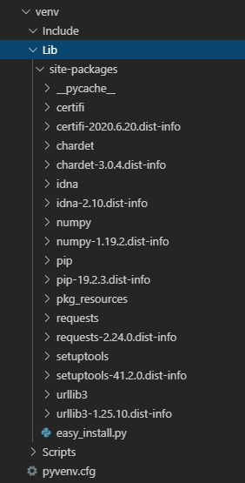
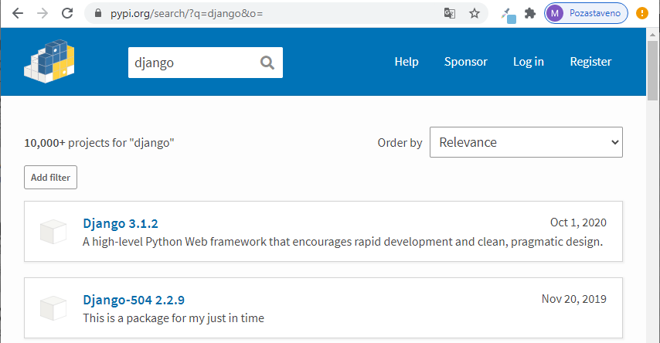
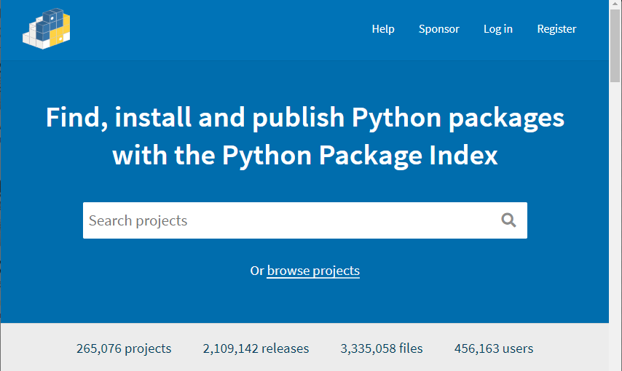
Systém balíčků v Pythonu
CO JSOU PYTHON PACKAGES?
Správce balíčků - pip
Složitější programy v Pythonu jsou složeny z různých modulů. Úlohou balíčků (packages) je udržovat podobné moduly na jednom místě.
pip je správce balíčků pro moduly programovacího jazyka Python. Jeho hlavním repozitářem je PyPI. Jeho název je anglickou rekurzivní zkratkou Pip installs packages (doslova Pip instaluje balíčky). Klientský program je napsaný v Pythonu a uvolněný pod licencí MIT. Nabízí rozhraní příkazového řádku, přičemž základním použitím je volání typu:
Balíček (package) může obsahovat jiné balíčky (sub-packages) a moduly.
Pro každý balíček existuje v Pythonu samostatný adresář, který povinně obsahuje soubor __init__.py (často bývá prázdný).
$ pip install jméno_balíku
pro instalaci balíku a volání typu
$ pip uninstall jméno_balíku
pro odinstalaci balíku.
Balíčky nainstalované ve virtuálním prostředí
pypi.org - online repozitář balíčků
PROGRAMOVÁNÍ V JAZYCE PYTHON
JAK SE TVOŘÍ PROGRAM V PYTHONU
1

Slide 11
Použití balíčků v aplikaci
PŘIPOJENÍ BALÍČKŮ K PROGRAMU V PYTHONU
Příklad importu interních modulů
Balíčky v Pythonu obsahují obvykle více modulů. Pro importování konkrétního modulu z balíčku můžeme použít operátor tečka (.) nebo zápis from jméno_balíčku import modul1, modul2, …, modulN
import math print(math.pi)
from sys import path print(path)
import Game.Level.start
from Game.Level import start, load
Soubor requirements.txt
Příklad importu externího modulu
Obsahuje záznam všech tzv. závislostí naší aplikace - čili informace o všech balíčcích, které je nutné do virtuálního prostředí nainstalovat, aby aplikace mohla fungovat.
Instalace balíčku camelcase v konzoli virtuálního prostředí
(venv) E:\python\projekt\venv>pip install camelcase
Vytvoření souboru requirements.txt
Import a příklad využití modulu camelcase
pip freeze > requirements.txt
import camelcase c = camelcase.CamelCase()
txt = 'ahoj světáku' print(c.hump(txt))
Výpis všech balíčků obsažených v souboru requirements.txt
pip list
Vytvoření souboru se závislostmi - requirements.txt
Automatická instalace všech závislostí obsažených v souboru requirements.txt
pip install -r requirements.txt
pip freeze > requirements.txt
PROGRAMOVÁNÍ V JAZYCE PYTHON
JAK SE TVOŘÍ PROGRAM V PYTHONU
1

Slide 12
Syntax Pythonu
ODSAZOVÁNÍ V PYTHONU
Správné odsazení kódu
Odsazení se v Pythonu používá místo složených závorek a označuje samostatný blok kódu
for i in range(1, 10): print(i) if i % 2 == 0: print('even') else: print('odd')
K odsazení můžeme použít libovolný počet mezer, ale minimálně jednu mezeru
V kódu je vhodné používat jednotný způsob odsazení - např. dvě mezery
Neodsazený kód považuje interpret Pythonu za syntaktickou chybu
Nesprávné odsazení kódu Syntax Error
Za chybu je rovněž považováno rozdílné odsazení kódu v jednom bloku
if i % 2 == 0: print('sudé číslo')
PŘÍKAZY V PYTHONU
Příklady příkazů v Pythonu
Standardně jsou příkazy v Pythonu zapisovány vždy na samostatný řádek
print('Jeden řádek')
Chceme-li jeden příkaz zapsat pomocí více řádků, musíme používat symbol \ , který oznamuje pokračování příkazu na dalším řádku
print('Jeden řádek \
Druhý řádek')
Na více řádků můžeme případně rozdělit také ty příkazy, které obsahují nějaké údaje v závorkách: parentheses ( ), brackets [ ], braces { }
dny = ['pondělí', 'úterý', 'středa', 'čtvrtek',
'pátek', 'sobota', 'neděle']
Na jeden řádek můžeme zapsat více příkazů, pokud je oddělíme středníkem (jen výjimečně)
x = 5; y = 10
PROGRAMOVÁNÍ V JAZYCE PYTHON
JAK SE TVOŘÍ PROGRAM V PYTHONU
1

Slide 13
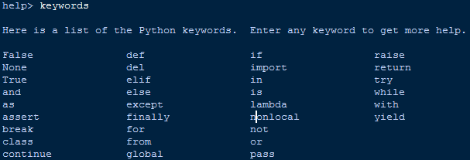
Identifikátory a klíčová slova
IDENTIFIKÁTORY V PYTHONU
Příklady správných identifikátorů
Identifikátory pojmenovávají entity, jako jsou třídy, funkce, proměnné, konstanty a další.
myClass
promenna_x
agent007
jeden_z_nejdelsich_identifikatoru_v_historii_ict
Pravidla pro zápis identifikátorů
Nemohou být použita klíčová slova
Příklady nesprávných identifikátorů
Mohou být kombinací alfanumerických znaků a podtržítek [a-zA-Z_]
class # nesmí být klíčové slovo jmeno+prijmeni # nesmí být použit symbol +
3rd_place # nesmí začínat číselným znakem
město # obsahuje znak s diakritikou
Nemohou začínat numerickým znakem
Mohou mít libovolnou délku
Součástí nemohou být symboly jako např. [!@#$%] a další
KLÍČOVÁ SLOVA
Rezervována slova, která se nemohou používat jako názvy proměnných, funkcí nebo jiné identifikátory.
V Pythonu verze 3.7 je 33 klíčových slov; tento počet se může v různých verzím mírně proměňovat.
Klíčová slova jsou v Pythonu case sensitive.
Všechna klíčová slova s výjimkou True, False a None jsou psána malými písmeny.
PROGRAMOVÁNÍ V JAZYCE PYTHON
JAK SE TVOŘÍ PROGRAM V PYTHONU
1

Slide 14
Komentáře a dokumentace
KOMENTÁŘE V PYTHONU
Příklady komentářů v Pythonu
K okomentování jednoho řádku kódu se používá symbol # (hash)
# Příklad jednořádkového komentáře print(Ahoj') # Příklad komentáře za příkazem
Víceřádkové komentáře můžeme zapisovat pomocí sekvence tří uvozovek:
dvojitých """ nějaký komentář """
nebo jednoduchých ''' nějaký komentář '''
''' Víceřádkový řetězec následující hned po záhlaví funkce v Pythonu je nazýván docstring (documentation string neboli dokumentační řetězec). '''
Zakomentované příkazy nejsou interpretem jazyka prováděny
DOKUMENTACE V PYTHONU - DOCSTRING
Příklady použití docstring ve funkci
Docstring (documentation strings neboli dokumentační řetězce) jsou řetězcové literály, které se objevují pod definicí funkce, metody, třídy nebo modulu.
def greet(name): """ This function greets to the person passed in as a parameter """ print("Ahoj, " + name + "!") # Vypíše docstring spojený s funkcí greet print(greet.__doc__) # Vyvolá funkci greet s parametrem 'Hilda' greet('Hilda')
K zápisu dokumentačních řetězců se používají trojité uvozovky (obdobně jako v případě víceřádkových komentářů).
Docstrings jsou asociovány s objekty prostřednictvím atributu __doc__.
Dokumentační komentář obsahuje stručné vysvětlení toho, co funkce provádí.
Přestože je to nepovinný doplněk programového kódu, je považován za "good programming practice", tedy jednu z dobrých zásad, které by měl programátor v Pythonu dodržovat.
PROGRAMOVÁNÍ V JAZYCE PYTHON
JAK SE TVOŘÍ PROGRAM V PYTHONU
1

